Slide 1

Tópicos Integradores: Atualização Profissional para o Mercado de Trabalho
Equipe:
Bruno Diniz
David Kertzman Schultz
João Paulo Thimotheo
João Vitor da Silva
Renato Enrique Mello Silva
Plataformas de Contratação e Formas de Obter Melhores Resultados para o Desenvolvimento Pessoal e Profissional

Slide 2

Plataformas de Contratação
Uma plataforma de contratação é um sistema online que facilita o processo de recrutamento e seleção de candidatos para oportunidades de emprego. Essas plataformas geralmente são usadas por empresas e recrutadores para anunciar vagas de emprego, receber candidaturas, gerenciar currículos e facilitar a comunicação entre os empregadores e os candidatos.

Slide 3



TOP 3 Plataformas de Contratação na Atualidade
Indeed: O Indeed é um dos maiores motores de busca de empregos, reunindo milhões de vagas de emprego de diversos sites e fontes em um só lugar.
LinkedIn: O LinkedIn é a maior rede social profissional do mundo, com milhões de usuários em todo o mundo, sendo uma plataforma de
contratação amplamente utilizada.
Glassdoor: O Glassdoor é conhecido por fornecer informações sobre empresas, salários, avaliações de funcionários e uma visão interna das culturas organizacionais.

Slide 4

Melhore os seus Resultados de Desenvolvimento Pessoal e Profissional
1º Defina metas claras
2º Aprenda Continuamente
3º Construa uma Rede de Contatos
4º Desenvolva Habilidades de Comunicação
5º Busque o Feedback
6º Mantenha-se Atualizado
7º Assuma Responsabilidades
8º Equilibre Vida Pessoal e Profissional

Slide 5
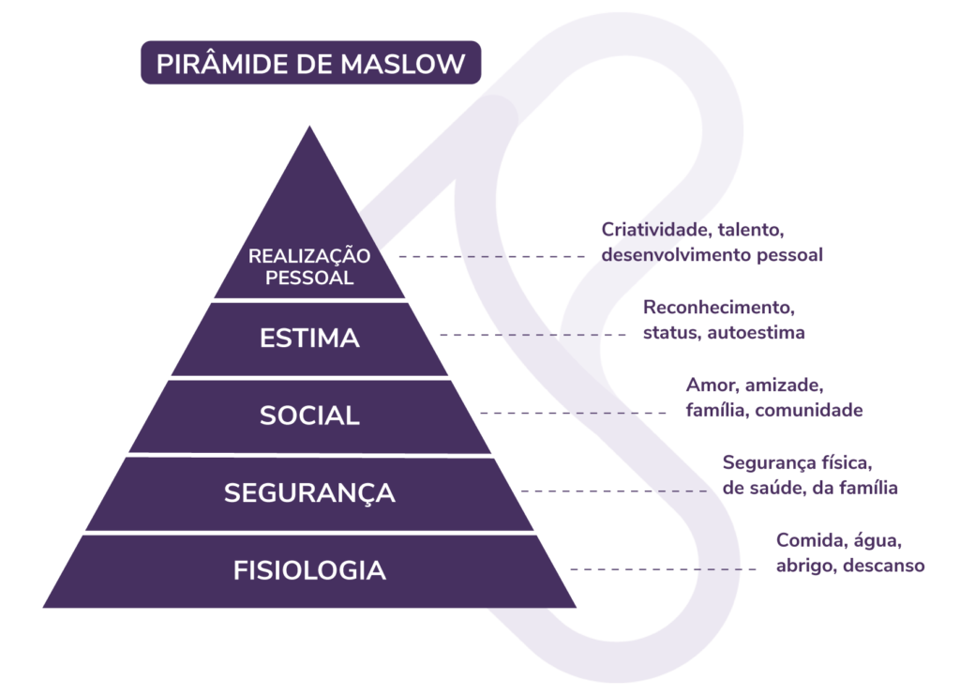

Slide 6

Obrigado pela sua atenção!
Equipe:
Bruno Diniz
David Kertzman Schultz
João Paulo Thimotheo
João Vitor da Silva
Renato Enrique Mello Silva

